Slide 1
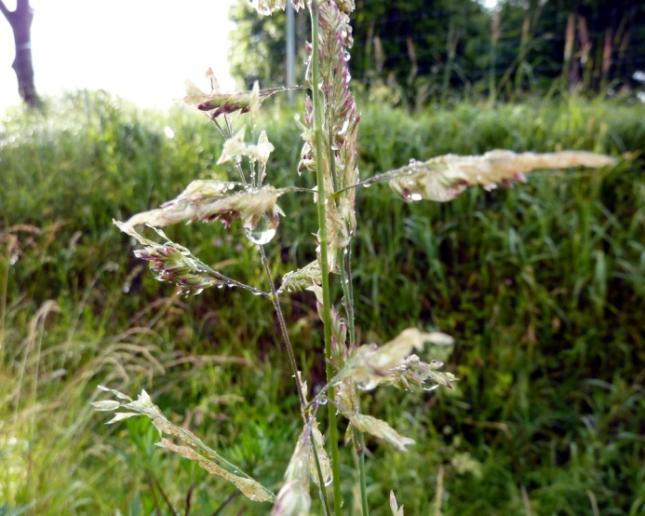
Naratyvo etikos ir žanrų teorijos sąsajos

Slide 2
Gilbert Plumer
Literatūra praplečia arba pratęsia tikrovės gyvenimą, ir mes galime apmąstyti ar pajausti tai, kas kitu atveju pasirodytų per toli, kad išjaustume. Literatūra sužadina užuojautą mažiausiai septyniais būdais, kuriuos fiksuoja psichologai (mimikrija, tiesioginės asociacijos ir t.t.).

Slide 3
Kita vertus, ar tikrai tasai perkėlimas įmanomas? Ar atjauta fikciniams personažams gali būti perkelta ar nukreipta į realius asmenis, jeigu didžiausią skaitymo malonumą patiriame tik tada, kai galime susitapatinti su atitinkamais personažais?..

Slide 4
M. Nussbaum idealus romano funkcijų modelis
1) Romanas atveria daugiabalsio kokybiško mąstymo vertę, tikrų vertybių svarbą. Visa tai atsiskleidžia vaizduojant personažų konfliktus, jų sprendimus ir dilemas.

Slide 5
2) Romanas atveria konkretaus atvejo prioritetą. Romane vaizduojamo personažo gyvenimas prieš skaitytojo akis nugyvenamas tik kartą, akcentuojami atitinkami gal ir ne visada teisingi personažo sprendimai. Svarbiausia, kad skaitytojui būtų aiškios kiekvieno sprendimo priežastys.

Slide 6
3) Romanas provokuoja emocijas; emocijos ir yra esminė skaitytojo ir romano jungtis. Emocijos turi etinę vertę, nes jos atspindi mūsų požiūrį į tai, kas svarbu.
O jeigu emocinis ryšys nėra užmezgamas?..

Slide 7
Pavelo Simonovo informacinė emocijų teorija
E = – p (RI – TI)
E – emocija
p – poreikis
RT – reikiama informacija
TI – turima informacija

Slide 8
Emocija kyla iš poreikio. Jei reikiamos informacijos yra daugiau nei turimos, emocija bus neigiama, nes skirtumas bus teigiamas.
Gal tai galima susieti su interpretaciniais sunkumais?..

Slide 9
Romanas kaip argumentas
1. Pasakojama istorija: štai kaip viskas įvyko.
2. Darau išvadą: tikrai tikėtina, kad taip galėjo įvykti.
3. Štai todėl ir yra svarbūs visi moralės klausimai.

Slide 10
Romanas neįtikins, jei jame kas nors vyks be kokių nors priežasčių arba taip, kad tų įvykių nebus galima susieti su kitais romano įvykiais. Net jei romano įvykiai yra tarpusavyje susiję, romanas gali būti neįtikimas, jei tie tarpusavio ryšiai neatitinka nuostatų, nuojautų ar prielaidų, kaip turi veikti žmogaus psichika ar visuomenė.

Slide 11
Kad būtų įtikimas, romanas nebūtinai turi būti realistinis (todėl ir skaitoma fantastika, alegorijos); svarbiausia, kad būtų gerbiamos mums įprastos prielaidos apie žmogaus prigimtį ir fizinį pasaulį.

Slide 12
Nerišlus romanas nebus tikėtinas, nes nebus galima padaryti konkrečios išvados. Schematiški romanai su aiškiai numanomu turiniu ir standartiniais personažais nesudomins, nes nepasakys nieko, ko dar nežinome apie tikrovę. Bet vis dėlto jie gali būti tinkami pramogai.
Ar tikrai taip?..

Slide 13
Žanro teorijos problemos
Kiekvienas tekstas griežčiau ar laisviau priskirtinas kokiam nors žanrui. Prie žanrinių apibrėžčių artėjama „atsirėmus“ į konkrečius empirinius tekstus. Taigi galima daryti prielaidą, kad žanras, abstrakti kategorija, yra ontologinis, o tekstas – epistemologinis, empirinis.

Slide 14
Pagrindinės žanro teorijos sąvokos (Maria Coutinho ir Florencia Miranda)
Žanro parametrai
Teksto realizacijos mechanizmai
Žanro žymikliai

Slide 15
Žanro apibrėžtis pagal Bachtiną
Žanrą galima aprašyti pagal tris komponentus:
tematiką;
b) kompoziciją;
c) stilių.

Slide 16
Nors žanrai nėra konkrečiai apčiuopiami, ontologiškai realūs, žanro komponentai būtinai bus ir teksto komponentai.
Žanras veikia tekstą dviem prieštaringais principais:
tapatumo principu, orientuotu į pakartojimą;
skirtybės principu, orientuotu į inovaciją.

Slide 17
Tačiau lieka neaišku, kaip konkrečiai sąveikauja žanras ir tekstas. Pirmiausia vertėtų nusakyti charakteristikas, parodančias žanro tapatybę. Tos charakteristikos ir bus žanro parametrai. Paskui verta nusakyti, kaip tekstas prisiima numanomus žanro apibrėžtus dalykus.

Slide 18
Žanro parametrai yra nustatomi kaip empiriniai tekstai, kuriuose reiškiasi tekstinės realizacijos mechanizmai. Tas pats parametras gali reikštis keliais mechanizmais, o atitinkamas tekstinės realizacijos mechanizmas ir nulemia teksto išskirtinumą ar unikalumą.

Slide 19
Žanro žymikliai nusako teksto realizacijos mechanizmų (TRM) funkcionavimą tekstų recepcijos /interpretacijos metu. Žanro žymikliai (ŽŽ) yra semiotinis mechanizmas, funkcionuojantis kaip užuomina, žanro parametrui suteikianti skiriamąją vertę.

Slide 20
Žanro žymikliai gali būti suskirstyti į dvi grupes:
savireferencinius (tai savitos žanrų etiketės, iš anksto prikabinamos prie tam tikro teksto ar minimos pačiame tekste, kad nusakytų žanrą (recenzija, reklama, romanas, „šio pranešimo objektas yra...“);

Slide 21
inferencinius („išvadinius“) (čia jau prireiks interpretacijos ir žinių apie atitinkamus žanrus; bet koks TRM gali tapti ŽŽ – žodynas, sintaksė, pasakymų seka, „ritualiniai“ pasakymai („vieną kartą“, „norėčiau pareikšti“...)).

Slide 22
Konkretus tekstas, įrašytas į atitinkamą žanrą, intertekstualiai apeliuoja į bruožus, besisiejančius su kitais konkrečiais žanrais. Esamas žanras funkcionuoja kaip hiperžanras, o „kviestinis“ žanras įsteigia vadinamuosius hipožanrus.

Slide 23
Verta aiškintis, kaip integruojami hipožanrai, kad pasitarnautų hiperžanrams. Tai, kas įsiveržia, ir bus parametrai, siejami su kitais žanrais; juos galima nustatyti pasitelkus žanrų žymiklius (tam tikrus semiotinius elementus).

Slide 24
Naratyvo ir sąmonės sąveikos tyrimo aspektai
Personažų sąmonė.
Skaitytojo (žiūrovo) dvasinė (mental) veikla.
Naratyvas kaip mąstymo būdas (naratyvo svarba dvasiniam gyvenimui (the life of mind)).
David Herman

Slide 25
Marie-Laure Ryan
Naratyvas – į žmogaus veiksmus nukreiptas reprezentacijos forma. Personažai geriau atskleidžia savo sąmonės vingius per veiksmus, o ne nusakydamo savo mintis ar emocijas. Kad suprastume žmonių veiksmus ir kartu naratyvo siužetą, būtina sukonstruoti dvasines būsenas, kurios motyvuotų veikėjus.

Slide 26
Geras naratyvas pateiks motyvacijų, aiškinančių personažų elgesį. Negalėdami konstruoti kitų žmonių sąmonės reprezentacijų negalėsime suprasti istorijų ir tuo labiau negalėsime jomis gėrėtis.

Slide 27
Naratyvas mus moko atlikti sudėtingesnes sąmonės skaitymo operacijas, kurių negalima atlikti realiame gyvenime. Skaitymas gali būti prilyginamas proto gimnastikai, stiprinančiai mūsų sąmonę.

Slide 28
Žmogui patogiausia apdoroti tris sąmonės būsenų lygmenis: „Jis žino, jog aš žinau, kad jis žino.“ Kartais galima apdoroti ir keturis lygmenis, bet tai padaryti bus jau sunkiau. Tie trys lygmenys mums leidžia ne tik planuoti, bet ir išvengti apgaulės.

